Slide 1
Vírusok, károkozók
2.5 A számítógépes vírusok fogalma, meghatározása és jellegzetes tulajdonságaik. A számítógép működésében bekövetkező változások, amelyek alapján vírustámadásra lehet gyanakodni. A vírusok történeti fejlődésének néhány példája. A vírusok fajtái, kifejtett hatásuk, terjedési módjuk, védekezési módszerek és eszközök. Néhány „hírhedt” vírus kártevő hatásának ismerete. A vírusok elleni védekezés módszerei. Példák a víruskereső és vírusirtó programokra (víruspajzs, vírusdefíniciós adatbázisfogalma).

Slide 2
A számítógépes károkozó fogalma
Számítógépes károkozóknak nevezzük azokat a programokat:
amely képes számítógépről egy másik számítógépre átterjedni,
képes önmagát újra előállítani
és a felhasználó szempontjából nem hasznos tevékenységet folytat.
Rossz szándékú programozók készítik

Slide 3
A károkozók (malware) típusai
A számítógépes károkozókat a következő csoportokba szokás sorolni.
Vírusok
Férgek
Trójai programok
Kémprogramok (spyware)
Rootkitek
Egyéb károkozók
Adware (reklámprogramok)
Hoax

Slide 4
A károkozó programok feladatai,céljai
Rombolás:
fájlok törlése
A számítógép tönkretétele
Az Eszköz felhasználása
A tulajdonos tudta nélkül illegális tevékenységre használják a megfertőzött gépet
Adatlopás
A számítógépről adatokat tulajdonítanak el
Kémkedés, megfigyelés
Billentyűzet leütéseinek rögzítése
Web kamera képének megszerzése
Monitor képének megfigyelése

Slide 5
A vírusok
A vírusok olyan rosszindulatú programok, melyek egy hordozó programhoz kapcsolják magukat
A vírussal fertőzött program elindítása után aktivizálódik a vírus
Típusai:
Bootvírus
Az operációs rendszer indulásakor aktivizálódik a vírus
Állományvírus
egy fájlhoz kapcsolódik
A fájl megnyitása után aktivizálódik a vírus
Makró vírus:
Az Office programok makróihoz kapcsolódnak

Slide 6
Zsarolóvírusok (ransomware)
Zsarolással próbál pénzt akar kicsikarni a felhasználótól
Használhatatlanná teszi a gépet, vagy elérhetetlenné a fájlokat
Gyakran a fájlokat titkosítja, és csak fizetés után lehet oldani a titkosítást
Más változata büntetéssel fenyegeti az illegális fájlletöltő felhasználót, ha nem fizet.

Slide 7
A trójai programok
Látszólag hasznos tevékenységet végeznek
A felhasználó tölti le a gépére, mert azt hiszi, hogy hasznos a program
Mást tesz a háttérben, mint amit a felhasználónak mutat
A károkozó általában lehetővé teszi a rozsszándékú behatolást a gépre. („hátsó kapu” telepítése.)
Bővebben: https://hu.safetydetectives.com/blog/mi-az-a-trojai-virus-es-hogyan-vedekezzunk-ellene/

Slide 8
Férgek
Hasonlóak a vírusokhoz,de nincs szükségük arra,hogy más programokhoz, fájlokhoz kapcsolódjanak
Képesek önállóan terjedni
Sok változta önmagát képes elküldeni emailban
Valódi ártó kód nélkül is lassítják a hálózatot, internetet
A számítógép hálózatokat használják fel a terjedéshez

Slide 9
A rootkitek jellemzői
A rootkitek olyan programkódok ,melyek lehetővé teszik egy illetéktelen behatoló számára hogy a korábban megfertőzött számítógépre visszatérjen és hozzáférjen az állományokhoz.
Bizonyos tevékenységeket elrejtenek, így lehetővé teszi a többi kórokozónak, hogy észrevétlenül működjenek
Általában az operációs rendszer fájljait fertőzi meg
A fájlok elvégzik korábbi feladataikat, ezért nehéz felfedezni

Slide 10
Kémprogramok (spyware)
A felhasználó gépén tárolt adatok megszerzése a károkozó feladata
Gyakran más bűncselekményeket követnek el megszerzett adatokkal
Sokszor nem bűncselekmény elkövetése a cél, hanem a felhasználó szokásainak megismerése→ reklám céljából
A böngészőprogramok legálisan figyelik a felhasználó internetezetési szokásait, reklám elhelyezési célból (Cookie-k)

Slide 11
Egyéb káros programok
Reklámprogramok (adware):
Nem károkozás a céljuk
A felhasználó akaratától függetlenül jelenítik meg a reklámokat
Általában valamely letöltött programhoz kapcsolódnak
Hoax:
nem károkozás a célja.
Emailban terjedő álhírek
Fölöslegesen terheli a hálózatot
Gyakran kérik, hogy sok példányban küldjék tovább a levelet

Slide 12
DDOS-túlterheléses támadás
A károkozók bizonyos csoportjai a számítógépet egy nagyon csoport fertőzött számítógéphálózat részévé teszi.
A tulajdonos tudta nélkül a fertőzött gépet más gép túlterhelésére használjak fel tömeges adatlekéréssel.
A cél az, hogy túlterheléssel az adott szerver összeomlását, az adott oldal elérését lehetetlenné tegyék

Slide 13
A backdoor (hátsó ajtó) károkozók
A számítógép sebezhetőségét használják ki, gyakran valamelyik szoftverben eredetileg is beépítik
A felhasználó tudta nélkül hozzáfér a számítógép fájljaihoz
A támadók úgy használhatják a számítógépet, mintha sajátjuk lenne
Bővebben: http://avirus.hu/backdoors/

Slide 14
Kriptovaluta bányász fertőzés (criptojacking)
A megfertőzött gépet, annak tulajdonosa tudta nélkül használja fel kriptovaluta bányászatra.
A fertőzés általában Javascript lapú, és az áldozat gép böngészőprogramjában fut.
Semmiféle program telepítése nem történik, közvetlenül a böngészőben fut.
A káros kódot egy fertőzött webhely meglátogatása juttatja a böngészőbe.
Nagyméretű processzorhasználat, és az alkalmazások lassulása jelzi.

Slide 15
Vírusellenes programok
Számos program létezik a rosszindulatú programok ellen
Alapvetően két fő típusba sorolhatóak:
Víruspajzs
Állandóan fut a háttérben,
állandó védelmet nyújt a fertőzésekkel szemben
A gép erőforrásait terheli folyamatosan
Víruskereső program
A felhasználó akaratától függ az indítása, nem állandóan fut
Állandó védelmet nem nyújt
kevésbé terheli az erőforrásokat

Slide 16
A víruskereső szoftverek beállításai
Léteznek kereskedelmi (fizetős) és ingyenes programok
Fontos, hogy milyen gyakran frissíti az adatbázisát az új károkozókkal
A fizetős programok elméletileg nagyobb tudásúak
Mindegyiknél beállíthatjuk hogy mely meghajtókon szeretnénk futtatni a keresést
Találat esetén mit csináljon a program (karantén, törlés, naplózás )

Slide 17
A víruskeresés stratégiái
A víruskereső programok általában két stratégiát alkalmaznak a rosszindulatú programok keresése során:
Mintaillesztéses keresés
A víruskereső program adatbázisában levő programmintákat hasonlítja össze a gépen található fájlok adataival
Csak olyan károkozót képes megtalálni, ami már ismert az adatbázisa számára
Biztos találatot ad
Heurisztikus keresés
A programkód viselkedését elemzi
Időigényes
A károkozó programok jellemzőit keresi
Soha nem ad biztos eredményt, a gyanús fájlokat találja meg

Slide 18
Vírusfertőzést segítő felhasználói magatartás
Sokszor a számítógép felhasználó segíti akaratlanul a károkozók terjedését:
Idegen forrásból származó fájlok letöltése: gyakori fájlcserélgetés másokkal, bizonytalan hátterű weblapok látogatása, onnan fájlok letöltése
Vírusellenes szoftver kikapcsolása, frissítésének megakadályozása
Email küldemények kritikátlan kezelése: nem ismert feladótól érkező üzenetek megnyitása sokszor okoz fertőzést
Frissítések mellőzése: a károkozók sokszor a telepített programok ismert hibáit használják ki, amit az adott program frissítésének telepítésével lehet megelőzni

Slide 19
A károkozó fertőzésének jelei a számítógépen
A károkozó fertőzése esetén megváltozik a számítógépes programok működése
Egy vagy több funkció nem működik az adott programban
Adatvesztés történik, egy vagy több fájl tartalma sérül ,amit nem indokol hardver hiba
Nem megszokott üzenetek, reklámablakok jelennek meg
Az állományok mérete megváltozik, növekszik
A hardver terhelése fokozódik, programindítás nélkül is (pl. processzor teljesítmény)
Erős hálózati kommunikáció mindenféle más ok nélkül

Slide 20
Vírusfertőzés esetén célszerű teendők
A gépet indítsuk újra, lehetőleg más ( biztosan nem fertőzött) rendszerindító eszközről
Futtassunk víruskereső programot
A károkozó megtalálása után engedélyezzük a vírusirtó számára a fertőzött állományok törlését

Slide 21
A vírusok történeti fejlődésének néhány példája a –a kezdetek
1986:az első vírus Két pakisztáni PC-kereskedő rájött, hogy a floppy lemez boot szektorának programja felülírható, ezért megváltoztatták a kódot úgy, hogy az önmagát másolja floppyról floppyra. Az első (egyébként ártalmatlan) IBM PC vírust elnevezték ŠBrain-nek.
1987: Franz Swoboda közzé teszi a titokzatos eredetű Charlie vírust. Az első kártékony vírus újraindította vagy lefagyasztotta a számítógépet.
A Jerusalem az első időzített vírus: minden péntek 13-án törli a végrehajtható állományokat.
A Stoned nevű vírus, az első tömeges fertőzést okozó vírus. Még ma is vadon élő vírus. Minden nyolcadik bootoláskor üzenetet ír ki ("Your PC is now stoned").

Slide 22
A vírusok történeti fejlődésének néhány példája (1990-2000)
1992: Egy amerikai víruskereső-kereskedő bejelenti, hogy március 6-án 5 millió számítógép fog leállni a Michelangelo vírus miatt. A cég meggazdagodott az eladott szoftverekből, miközben legfeljebb 10.000 számítógép fertőződött meg.
1995: A víruskereső szoftverek fejlesztői aggódnak, hogy a Windows 95 megjelenésével fölöslegessé válnak, hiszen a legelterjedtebb boot-vírusok nem szaporodnak az új operációs rendszer alatt. Ezzel szemben új kihívásokkal kell szembenézni, mivel megjelennek az első makró vírusok.
1998: Az első Java vírus megjelenése. .

Slide 23
A vírusok történeti fejlődésének néhány példája (2000 után)
2000: Az ILoveYou minden idők "legsikeresebb" vírusa. Négy óra alatt körbejárja a világot. Ma már a vírus terjedése sokkal inkább az emberi, mint a technikai tényezőkön múlik.
2002: első .NET vírusok, LFM, Donut, Klez
2003: Sobig (zombihálózat) Szintén e-mail útján terjedt több különböző változatban is, és képes volt fájlokat másolni, továbbküldeni, sőt F jelű változata adott URL-ről további kártékony kódokat is letöltött a számítógépre
A 2007-ben jelentkező Conficker egy olyan hálózati féreg, amely a Microsoft Windows MS08-067 biztonsági hibát kihasználó kóddal terjed. A távoli eljáráshívással kapcsolatos sebezhetőségre építve a távoli támadó megfelelő jogosultság nélkül hajthatja végre az akcióját.
2010 elején megjelent DotTorrent trójai kilistázza a fertőzött gépen található, Bittorent oldalról letöltött fájlokat, és azt próbálja elhitetni a felhasználóval, hogy ha nem fizet büntetést utánuk egy fiktív szerzői jogvédő szervezetnek, be fogják perelni

Slide 24
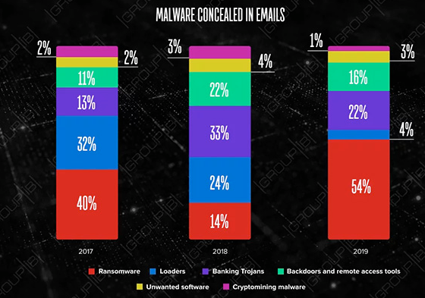
A számítógépes károkozók megoszlás típus szerint

Slide 25
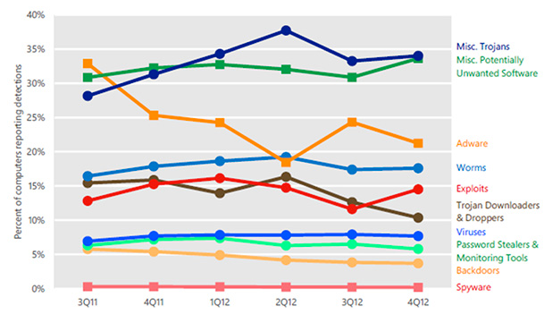
A károkozók típusai 2011-2012-ben

